Slide 1

Проект:
Программный модуль оценки текущего технического состояния промышленных асинхронных электродвигателей

Slide 2
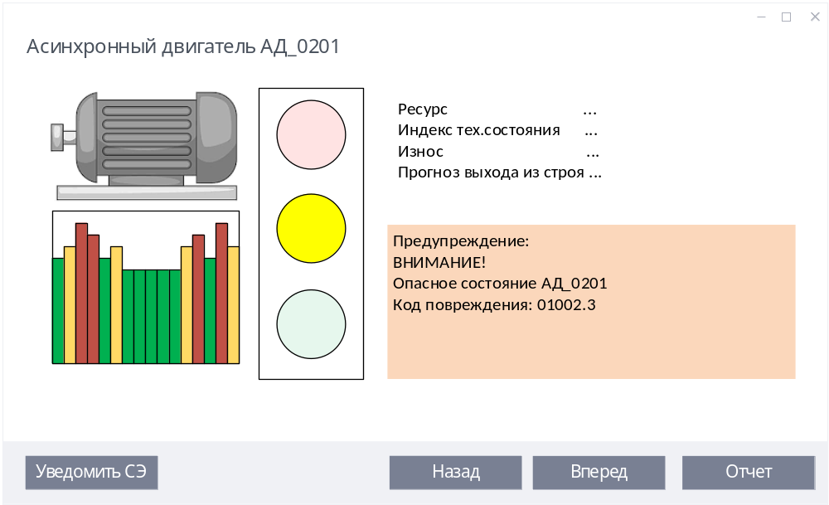
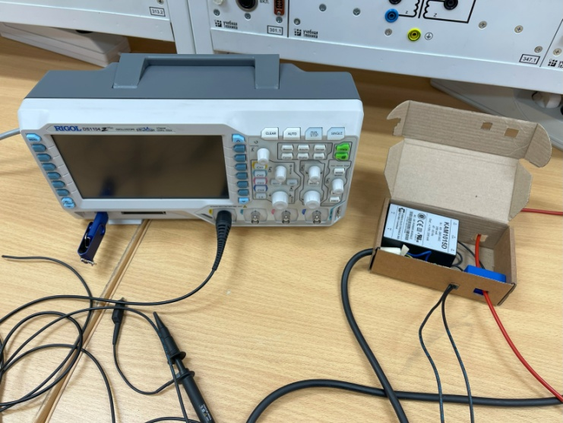
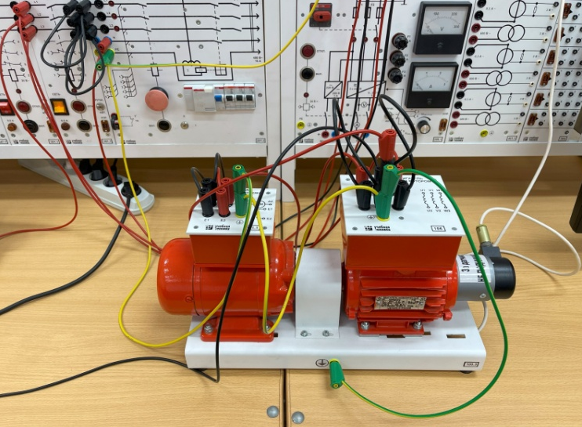
ПРОДУКТ С ОПИСАНИЕМ ГОТОВНОСТИ ВЫХОДА НА РЫНОК
Программный модель оценки и прогнозирования технического состояния асинхронных электродвигателей
Планируемый срок выхода на рынок:
Ноябрь 2025

Slide 3

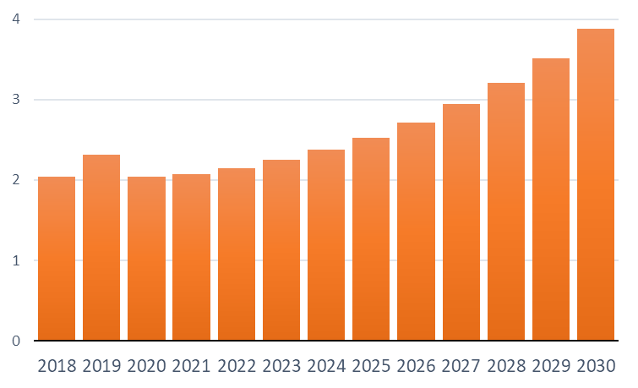
РЫНОК
ПОТЕНЦИАЛ РЫНКА
ПОТЕНЦИАЛЬНЫЕ ПОТРЕБИТЕЛЬСКИЕ СЕГМЕНТЫ
2027 год: 2,9 млрд.$ CAGR 6,7%
2030 год: 3,89 млрд.$ 2024-2029
Нефте и газо добывающая промышленность
Химическая промышленность
Автомобильный сектор
Тяжелое машиностроение
Аэрокосмическая отрасль
Объем мирового рынка мониторинга электродвигателей

Slide 4
КОНКУРЕНТНОЕ ПРЕИМУЩЕСТВО ПРОЕКТА
Использование технологий искусственного интеллекта для повышения эффективности удаленной диагностики технического состояния асинхронных двигателей и высокая точность прогноза отказа оборудования
ЦЕННОСТНОЕ ПРЕДЛОЖЕНИЕ
Переход на предиктивное обслуживание
Снижение рисков повреждения оборудования
Снижение эксплуатационных затрат

Slide 5

БИЗНЕС-МОДЕЛЬ ПРОЕКТА
КОНЦЕПЦИЯ ПРОДАЖ
КАНАЛЫ
ПОТРЕБИТЕЛИ /
КЛИЕНТЫ
Продажа в составе целостного инновационного продукта функционирующего на принципах искусственного интеллекта
Демонстрация базовых преимуществ продукта по сравнению с конкурентами
Создание рынка интеллектуальных систем предиктивной аналитики электрических двигателей
Прямые продажи в составе комплексного продукта:
Программное обеспечение
Оборудование измерения
Нефте и газо добыча
Химическая промышленность
Автомобильный сектор
Тяжелое машиностроение
Аэрокосмическая отрасль
РАСХОДЫ
Сопутствующие траты на создание плазмотрона:
1. Расходные материалы;
Текущие затраты (з/п, комплектующие, материалы), тыс. руб. | 4500
Инвестиционные затраты (покупка оборудования), тыс. руб. | 10000
ФИНАНСИРОВАНИЕ
Собственные инвестиции (Этап акселерационной программы)
Чистая прибыль за первый год продаж 14 млн. руб.
ДОХОД

Slide 6

Меры поддержки проекта,
которые планируется привлечь
ПЛАНИРУЕМЫЕ ИСТОЧНИКИ ФИНАНСИРОВАНИЯ
С УКАЗАНИЕМ ДОЛЕЙ
Собственные средства – Этап Акселерационной программы
Грантовая поддержка от ФСИ – ШАГ 1 после завершения Акселерационной программы

Slide 7
Достигнутые результаты
(на входе и выходе из акселерационной программы)
Достигнутый результат на выходе:
На входе в акселерационную программу
Проработана научная основа продукта проекта
Создана концепция продукта
2. Определена команда проекта
2. Разработаны базовые подходы оценки и прогнозирования технического состояния АД
3. Составлен план развития проекта
3. Определены направления развития проекта

Slide 8
Шаги на 6-12 месяцев после завершения
акселерационной программы:
ШАГ 1
ШАГ 2
ШАГ 3
ШАГ 4
Привлечение инвестиций от государственных фондов
Расширение команды проекта
Создание базы данных типовых АД
Тестирование модели машинного обучения
Дополнение данных обучения
Создание лабораторного образца
Интеграция с модулями измерения параметров
Доработка модели машинного обучения
Создание MVP
Доработка продукта
Организация серийного производства
Вывод на рынок

